Slide 1
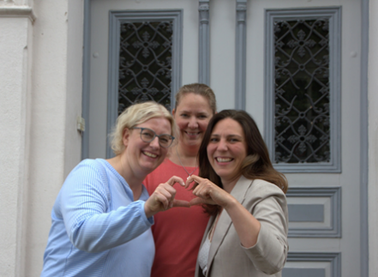
Mein Herzensbusiness - Workshop für Frauen aller Kulturkreise
Frauen bewegen – neue Kultur, neuer Anfang
Am 24.09.2025 von 17 – 20.30 Uhr
          WortOrt/Gartenzimmer
          Oldesloer Straße 20
          23795 Bad Segeberg
Wir laden Frauen aller Kulturkreise zu einem geselligen Abend ein, um über die eigenen kulturellen Wurzeln und persönlichen Erfahrungen und Stärken als Frau zu sprechen. Die Selbstständigen Frauen vom neuen Segeberger Netzwerk Herzensbusiness leiten durch den Abend und geben Anregungen, wie Frauen ihren eigenen Weg selbstbewusst finden und gehen können. Die Teilnahme ist kostenfrei.
Bitte anmelden unter: inge.diekmann@badsegeberg.de oder 0172 30 44 564.
Organisatorinnen Frauen aus dem Netzwerk Herzensbusiness: Janette Stelling (Business Coaching), Isabel Magnasco-Fock (Breathwork, Embodiment & Coaching), Geneviève Honeck (Coaching und Systemische Aufstellungsarbeit) und Inge Diekmann, Gleichstellungsbeauftragte der Stadt Bad Segeberg (nicht auf dem Foto)

